Slide 1
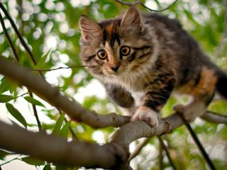
لعبة محوسبه
”لعبة طرزان وأصدقاء الغابة“

Slide 2
أنا أُفكر وأجيب عن الأسئلة!

Slide 3
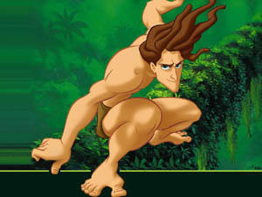
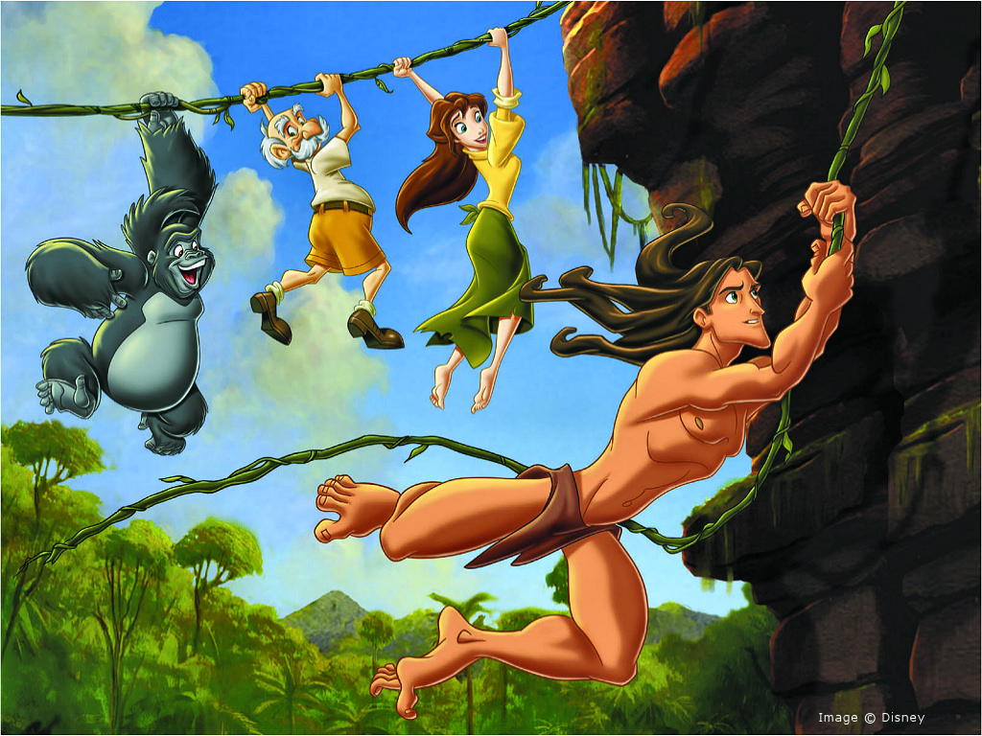
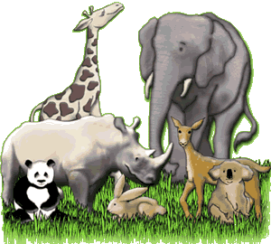
ساعدوا طرزان لإخراج الحيوانات من القفص وإعادتها إلى الغابة!!
ابدأ اللعبة

Slide 4
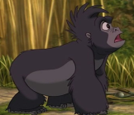
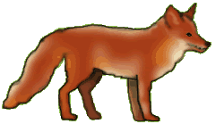
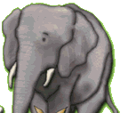
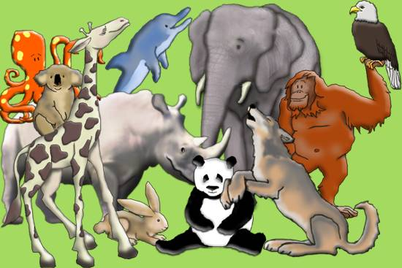
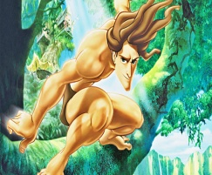
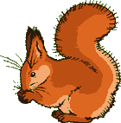
finish

Slide 5
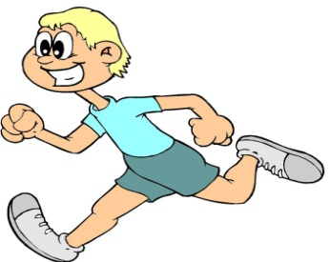
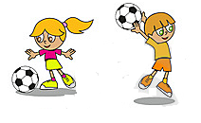
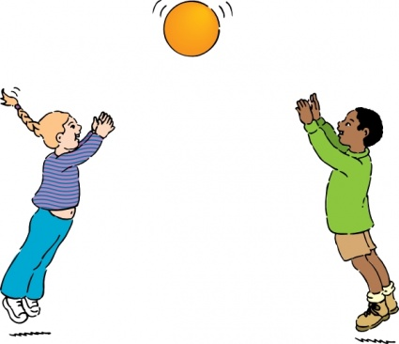
حاول ثانيةً...!!

Slide 6
إجابة خاطئة
العودة إلى المتاهة

Slide 7
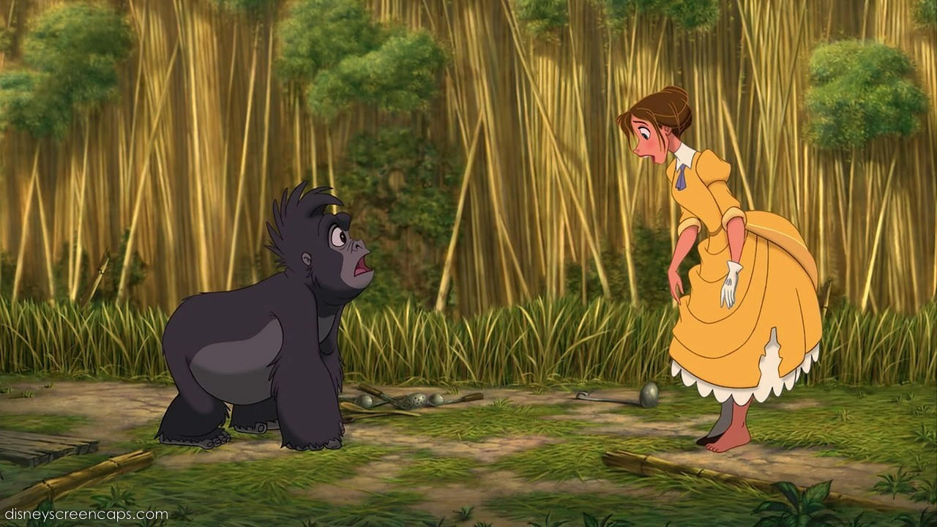
السؤال الأول:
الثعالب التي تعيش في الصحراء نشطة في الليل، وفي ساعات النهار تختبئ في الجحور.
أي نوع تأقلم يمثل:
1. تأقلم بمنى الجسم.
2. تأقلم بالسلوك.

Slide 8
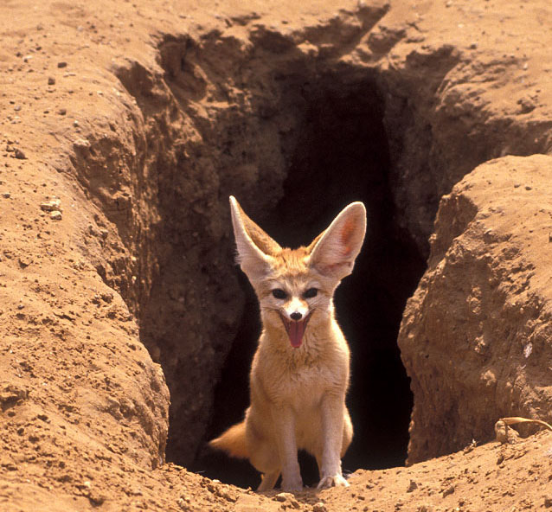
إجابة صحيحة
العودة إلى المتاهة

Slide 9
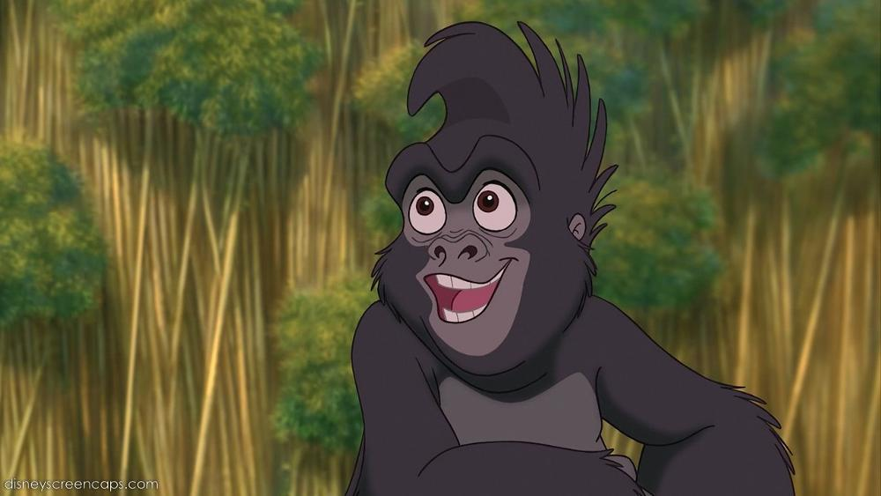
السؤال الثاني:
يستطيع الجمل أن يعيش فترة طويلة في ظروف نقص الماء، إذ يفرز كمية قليلة من الماء بواسطة البول والعرق. أرجله الطويله تبعد جسمه عن الأرض الساخنة.
أي نوع تأقلم يمثل:
1. تأقلم بالسلوك.
2. تأقلم بمنى الجسم.

Slide 10
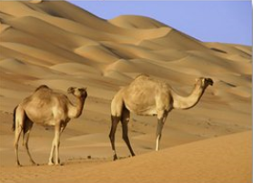
إجابة صحيحة
العودة إلى المتاهة

Slide 11
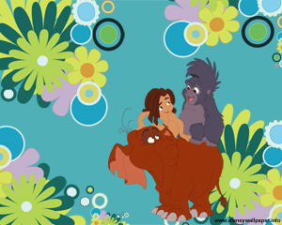
السؤال الثالث:
القطاه هي من الطيور الصحراوية، لا تكتفي بالماء الذي في الغذاء. مرتان في اليوم، في الصباح الباكر وقُبيل المساء، تطير القطاه إلى مسافات بعيدة لتشرب من مصادر الماء.
أي نوع تأقلم يمثل:
2. تأقلم بالسلوك.
1. تأقلم بمنى الجسم.

Slide 12
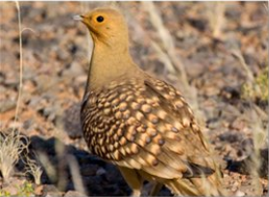
إجابة صحيحة
العودة إلى المتاهة

Slide 13
السؤال الرابع:
رتم الصحراء- شجرة صحراوية، يوجد لها جذور تمتد إلى أعماق الأرض، وكذلك جذور تمتد إلى الجوانب.
طريقة التأقلم:
1. تقليص إفراز الماء.
2. استيعاب أكثر نجاعة للماء.
3. خزن الماء.

Slide 14
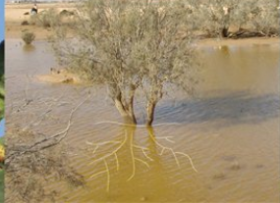
إجابة صحيحة
العودة إلى المتاهة

Slide 15
السؤال الخامس:
البصيل- يزهر في بداية الخريف، يوجد له بصلة كبيرة تحوي مواد غذاء وكمية كبيرة من الماء.
طريقة التأقلم:
1. تقليص إفراز الماء.
2. استيعاب أكثر نجاعة للماء.
3. خزن الماء.

Slide 16
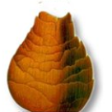
إجابة صحيحة
العودة إلى المتاهة

Slide 17
السؤال السادس:
القندول- شجيرة عالية ومنتشرة في الحرش، يوجد لها أغصان خضراء تنتهي بأشواك طويلة، تتساقط أوراقها في الصيف.
طريقة التأقلم:
1. تقليص إفراز الماء.
2. استيعاب أكثر نجاعة للماء.
3. خزن الماء.

Slide 18
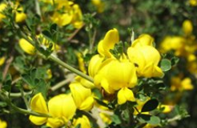
إجابة صحيحة
العودة إلى المتاهة

Slide 19
السؤال السابع:
الزيتون- أوراقها مكسوة بطبقة دهنية ولامعة، وفي سطحها
السفلي مكسوة بشعيرات صغيرة وبيضاء.
طريقة التأقلم:
1. تقليص إفراز الماء.
2. استيعاب أكثر نجاعة للماء.
3. خزن الماء.

Slide 20
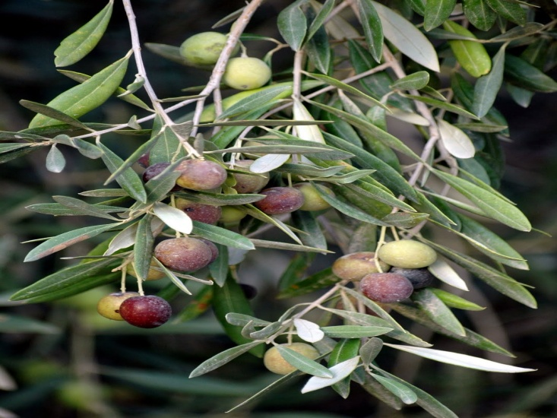
إجابة صحيحة
العودة إلى المتاهة

Slide 21
السؤال الثامن:
كيف تؤثر كمية الماء التي في البيئة على تنوع الكائنات الحية التي تعيش فيها؟
1. كلما قلت كمية الماء زاد تنوع الأنواع في البيئة.
2. كلما زادت كمية الماء زاد تنوع الأنواع في البيئة.

Slide 22
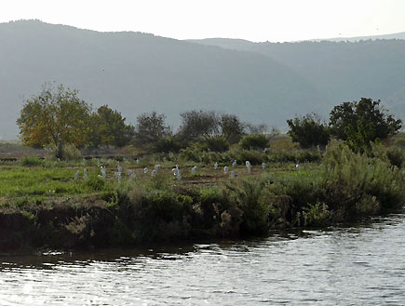
إجابة صحيحة
العودة إلى المتاهة

Slide 23
السؤال التاسع:
السلحفاة تعد من الزواحف، وهي لا تعرق وكساء جسمها قاسٍ ومتراص.
أي نوع تأقلم يمثل:
1. تأقلم بالسلوك.
2. تأقلم بمنى الجسم.

Slide 24
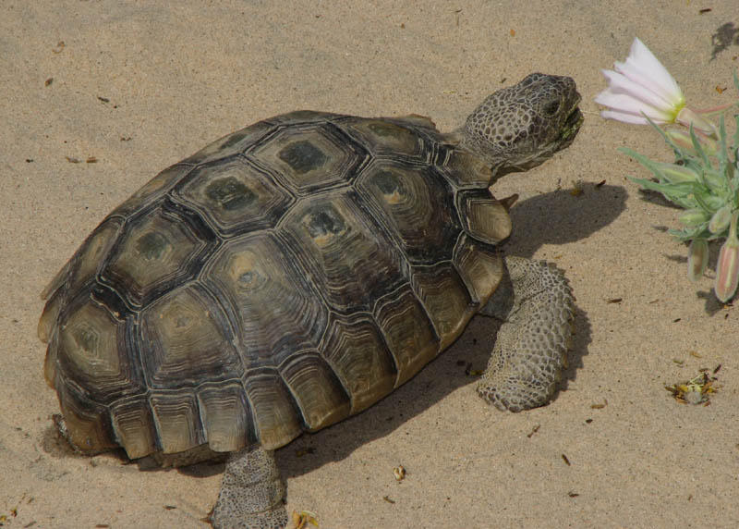
إجابة صحيحة
العودة إلى المتاهة

Slide 25
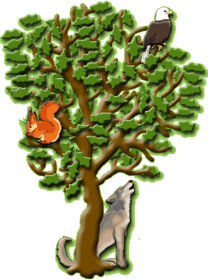
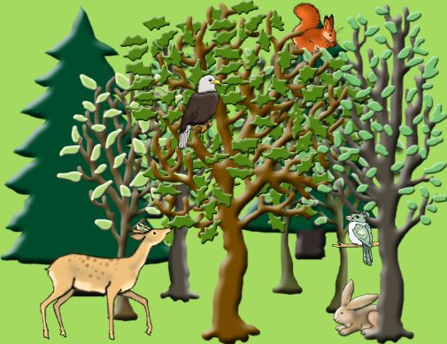
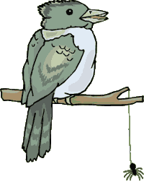
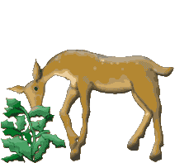
أحسنتم لقد نجحتم

